Slide 1
SOFTWARE
Sistemas operacionais
Unidades de Armazenamento
FAT
exFAT
GPD
MBR
NTFS
Versões de Sistema Operacionais
Drivers
Normas e procedimentos técnicos relativos à instalação de sistemas operacionais.

Slide 2
SISTEMAS OEPRACIONAIS
Conjunto de programas, responsável por alocar recursos de hardware e escalonar tarefas, controlar os dispositivos de entrada e saída (I/O), tais como vídeo, teclado, mouse, e ainda controlar os recursos internos que compõem o computador, tais como: processador, memória, arquivos, etc.
Em termos de hardware um S.O. é a porção de software que roda em modo núcleo (kernel), e tem a importante função de proteger o hardware da ação direta do usuário, isto é, estabelecer critérios de uso dos recursos, ordem de acesso aos mesmos, impedindo violação de espaço de memória de processos concorrentes e tentativas de acesso simultâneo a um mesmo recurso, ou seja, gerência e proteção dos dispositivos.

Slide 3
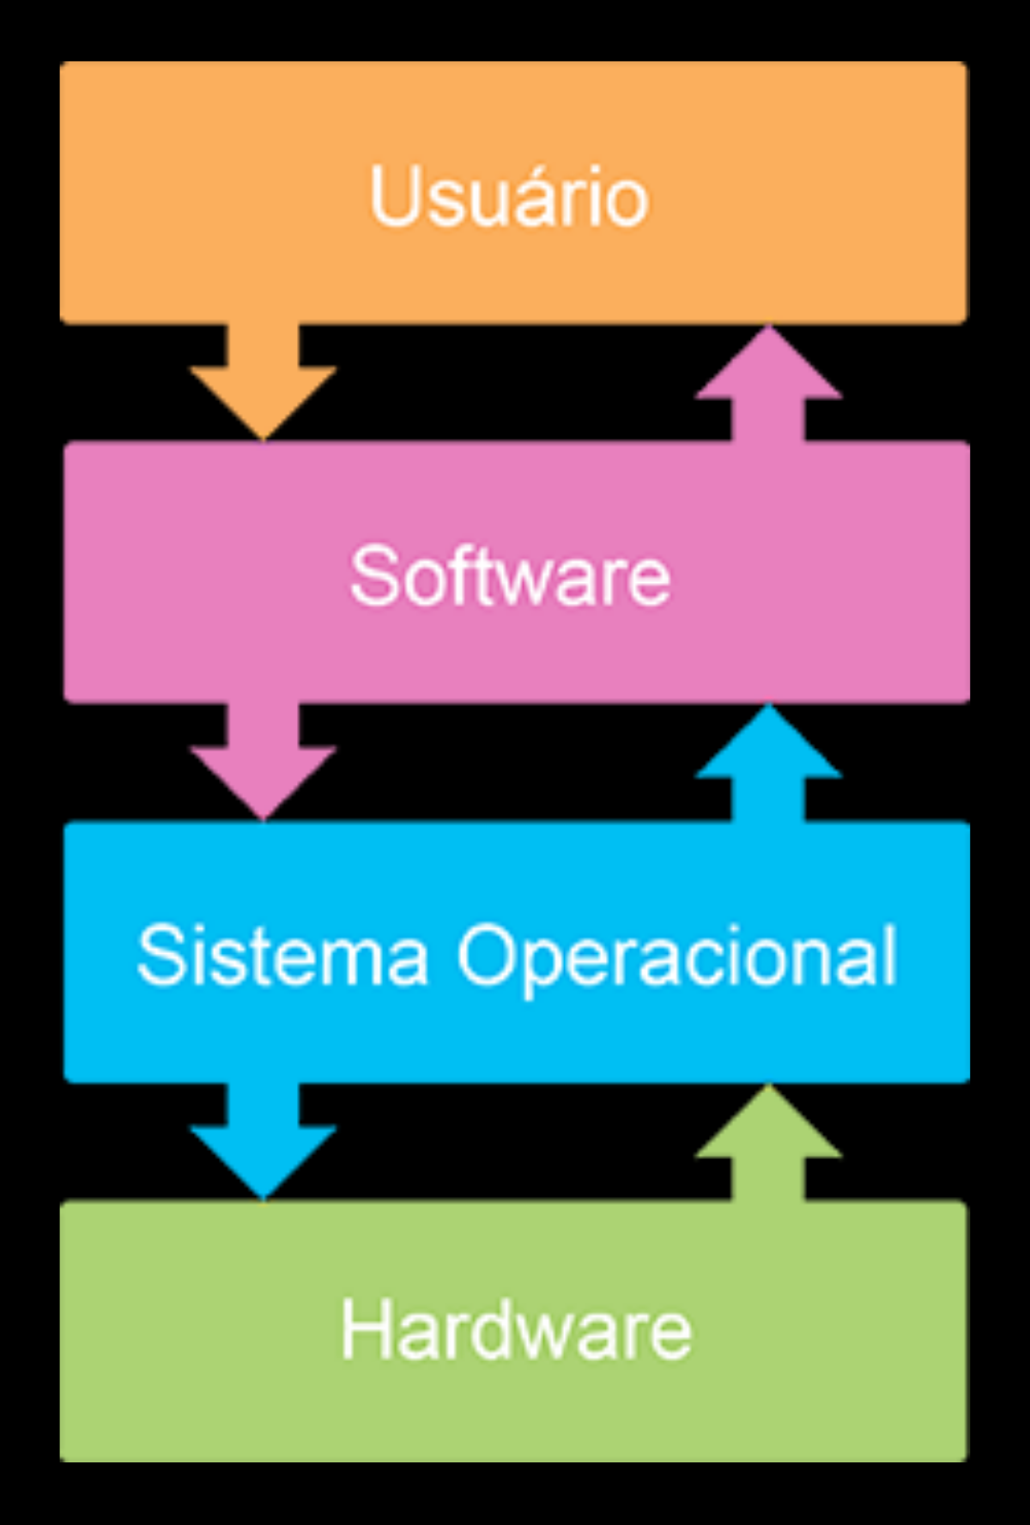
SISTEMAS OPERACIONAIS

Slide 4
Sistemas operacionais
Interface de terminal
Também chamada de interface de linha de comando ou "CLI" (Command Line Interface) funciona exclusivamente com o teclado. Os comandos são digitados a partir de um prompt e são interpretados por um interpretador de comandos, conhecidos também por shells, bastante comuns em sistemas padrão POSIX. Um exemplo de interpretador de comandos seria o Bash.
Usada geralmente por usuários avançados e em atividades específicas, como gerenciamento remoto, utiliza poucos recursos de hardware em comparação a interface gráfica.

Slide 5
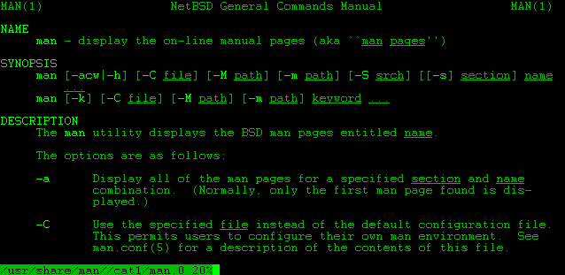
SISTEMAS OPERACIONAIS

Slide 6
SISTEMAS OPERACIONAIS
Interface textual
Assim como a interface de terminal, a interface textual também é baseada em texto, porém também tem à disposição um ambiente de trabalho composto por menus, janelas e botões. Esse tipo de interface tinha um uso difundido em aplicações baseadas no MS-DOS, que, inclusive, nas versões mais recentes contava com um gerenciador de programas e arquivos baseados nesse tipo de interface (o DOS Shell). Atualmente essa interface é muito rara, praticamente restrita a sistemas implementados na década de 1980 e início da década de 1990.

Slide 7
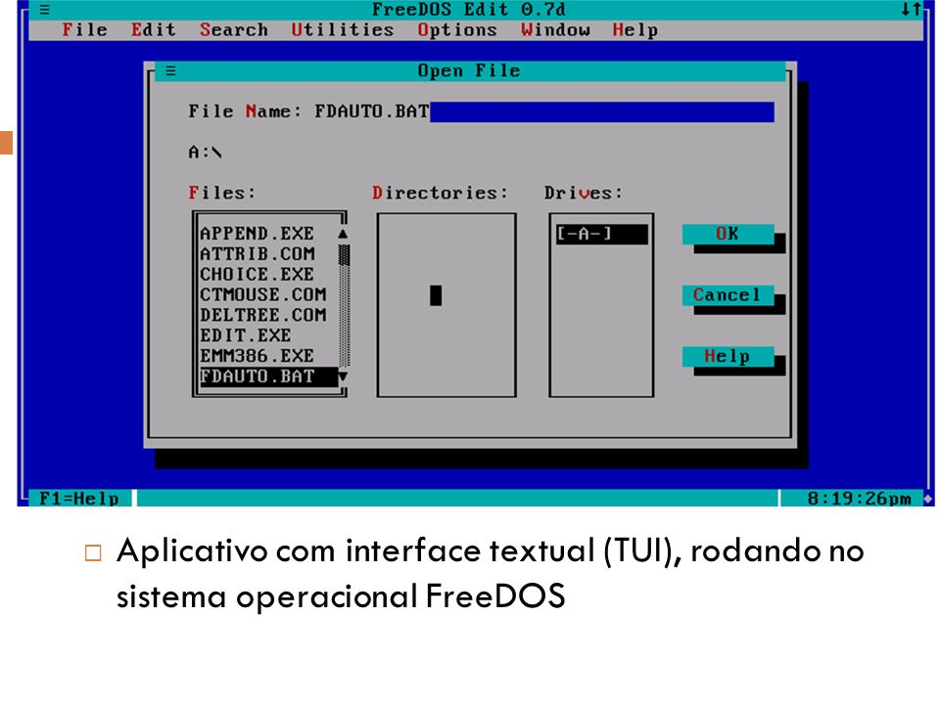
SISTEMAS OPERACIONAIS

Slide 8
Sistemas operacionais
Interface gráfica
Nesse tipo de interface, também chamada GUI (Graphic User Interface) além de menus, janelas e botões também existem figuras, tanto vetoriais quanto fotografias. A interface gráfica permite atuar com algumas aplicações que seriam impossíveis através da linha de comando puramente, como edição de imagem e vídeo. Acrescentar facilidade de uso e agilidade é o objetivo da interface gráfica, tendo a desvantagem de consumir muito mais memória que interfaces de linha de comando. Ao contrário das interfaces textuais e de terminal, as interfaces gráficas dependem de um servidor gráfico para funcionar e se comunicar com o sistema, e no caso dos sistemas para desktops e laptops, inclui um gerenciador de janelas em muitos casos, para que seja possível usar mais de um aplicativo na mesma tela. Em sistemas padrão POSIX é comum existir mais de um ambiente gráfico para o mesmo sistema, podendo ser escolhido a critério do usuário.

Slide 9
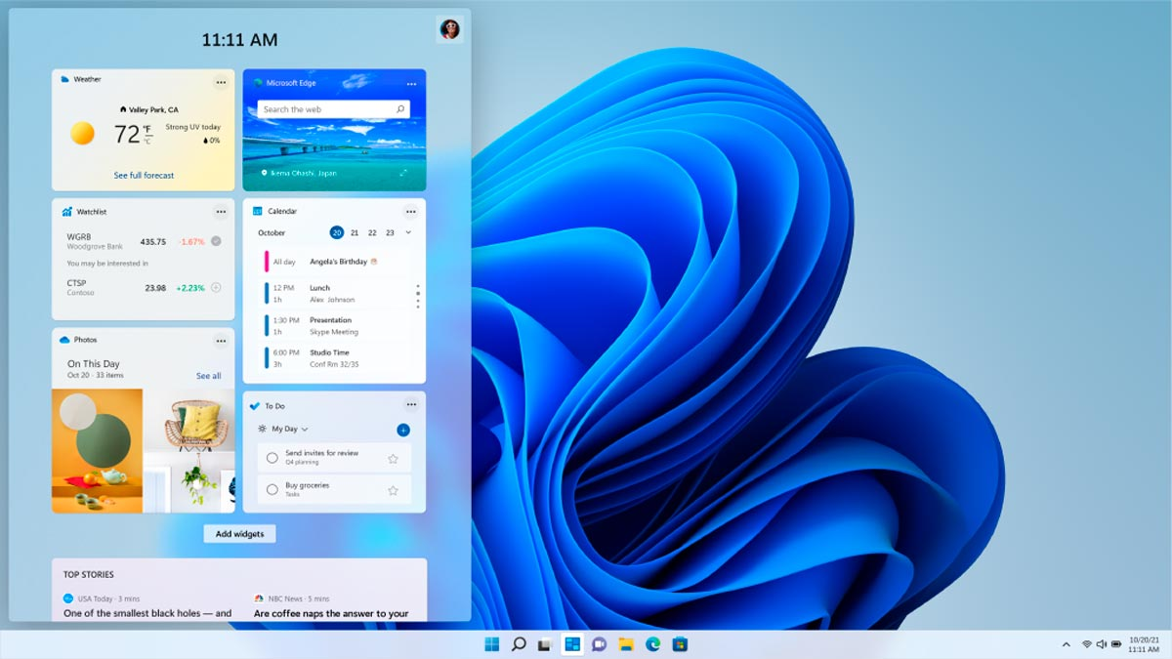
Sistemas operacionais

Slide 10
Sistemas operacionais
Sistemas de arquivos
Sistema utilizado para armazenar, organizar e acessar dados em um computador de forma efetiva. Os dispositivos que utilizam sistemas de arquivos são discos rígidos, mídias ópticas como CDs e DVDs, cartões de memória e pendrives (flash drives) e discos flexíveis (disquetes), entre outros.
Um sistema de arquivos permite o armazenamento organizado de arquivos, agregando características a cada arquivo como um nome, permissões de acesso, atributos especiais e um índice, que é uma lista de arquivos na partição que informa onde cada arquivo está localizado no disco. Assim, o sistema operacional é capaz de encontrar o arquivo em seu local de armazenamento rapidamente.

Slide 11
Sistemas operacionais
FAT
Sistema utilizado para armazenar, organizar e acessar dados em um computador de forma efetiva. Os dispositivos que utilizam sistemas de arquivos são discos rígidos, mídias ópticas como CDs e DVDs, cartões de memória e pendrives (flash drives) e discos flexíveis (disquetes), entre outros.
Um sistema de arquivos permite o armazenamento organizado de arquivos, agregando características a cada arquivo como um nome, permissões de acesso, atributos especiais e um índice, que é uma lista de arquivos na partição que informa onde cada arquivo está localizado no disco. Assim, o sistema operacional é capaz de encontrar o arquivo em seu local de armazenamento rapidamente.

Slide 12
Sistemas operacionais
exFAT
O exFAT surgiu apenas em 2006 e foi adicionado ao Windows XP e Windows Vista por meio de atualizações. É um sistema de arquivos otimizado para pen drives, feito para ser eficiente como o FAT32, mas sem limitações com o tamanho dos arquivos. Ou seja, assim como acontece no NTFS, o limite de tamanho de arquivo individual e de partição é praticamente ilimitado.
O Sistema é compatível com diversos dispositivos e sistemas operacionais. A maioria das câmeras digitais, os computadores com Windows e MacOS e os consoles da nova geração suportam o exFAT. Falta compatibilidade, porém, com o Xbox 360 e o Playstation 3 e no Linux, é preciso instalar softwares adicionais. É interessante utilizar o exFAT em pen drives e dispositivos de armazenamento externo com mais de 4 GB de espaço.

Slide 13
Sistemas operacionais
NTFS
desenvolvido quando a Microsoft decidiu criar o Windows NT: como o WinNT deveria ser um sistema operacional mais completo e confiável, o FAT não servia como sistema de arquivos por causa de suas limitações e falta de recursos. Na época, o que a empresa de Bill Gates queria apoderar-se de uma fatia do mercado ocupada pelo Unix. Anteriormente, ela já havia tentado fazer isso em parceria com a IBM, lançando o OS/2 - no entanto as duas empresas divergiam em certos pontos e acabaram quebrando a aliança. O OS/2 usava o sistema de arquivos HPFS (High Performance File System - Sistema de Arquivos de Alta Performance), cujos conceitos acabaram servindo de base ao NTFS. O NTFS possui uma estrutura que armazena as localizações de todos os arquivos e diretórios, incluindo os arquivos referentes ao próprio sistema de arquivos denominado MFT (Master File Table).

Slide 14
SISTEMAS OPERACIONAIS
NTFS
Log de recuperação de dados
Segurança
Compactação
Auditoria
Criptografia
Cota de Disco

Slide 15
SISTEMAS OPERACIONAIS
GPD
GPT (GUID Partition Table): GPT é um esquema de partição de disco utilizado em sistemas de computadores, especialmente em sistemas mais modernos. Ele substituiu o antigo esquema de partição MBR (Master Boot Record) em muitos casos. O GPT é parte da especificação UEFI (Unified Extensible Firmware Interface) e oferece várias vantagens sobre o MBR, incluindo suporte para discos maiores que 2 terabytes (TB), suporte para mais partições e maior robustez em termos de integridade dos dados e recuperação de falhas.

Slide 16
SISTEMAS OPERACIONAIS
MBR
MBR (Master Boot Record): O MBR é um esquema de partição de disco mais antigo e amplamente utilizado em sistemas baseados em BIOS (Basic Input/Output System). Ele é armazenado no primeiro setor do disco rígido e contém uma tabela de partição e um pequeno programa de inicialização chamado de código de bootstrap. O MBR tem algumas limitações, como o suporte apenas para até quatro partições primárias (ou três primárias e uma estendida) e o limite de tamanho de 2 TB para discos.

Slide 17
Sistemas operacionais
Versões do Windows:
Windows 1.0 (1982-1985);
Windows 2.0 e 2.11 (1987 – 1990);
Windows 3.0 e Windows NT (1990 – 1994);
Windows 95 (1995 – 1997);
Windows 98, Windows Me e Windows 2000 (1998 – 2000);
Windows XP (2001 – 2005);
Windows Vista (2006 – 2008);
Windows 7 (2009 – 2012);
Windows 8 e 8.1 (2012 - 2014);
Windows 10 (2015);
Windows 11 (2021).

Slide 18
SISTEMAS operacionais
Arquitetura 32 bits e 64 bits
Em termos práticos, a principal diferença entre 32 e 64 bits está no poder de processar uma quantidade maior de dados. Usualmente, processadores com 32 bits costumam ser mais antigos e mais lentos — e, como consequência, menos seguros. Já os processadores de 64 bits são mais novos, rápidos e seguros.
O ponto principal aqui é o número de cálculos por segundo que cada um pode realizar, o que, por consequência, aumenta a velocidade na conclusão de tarefas. Além disso, os processadores podem vir com vários núcleos (multicore) — e nesse caso, quanto mais, melhor.

Slide 19
Sistemas operacionais
Na parte técnica, os processadores de 32 bits podem acessar 2³² endereços de memórias diferentes, o que dá aproximadamente 4GB de RAM (ou 3,5 GB na prática, pois parte do registro é usado para armazenar valores temporários).
Já os modelos de 64 bits podem acessar 2⁶⁴ endereços. Embora seja um valor muito grande, ele é apenas teórico. Vendo por esse ângulo, se um PC tem 8 GB ou 16 GB de memória RAM, é melhor que se tenha um processador de 64 bits.
A quantidade de bits impacta diretamente em outros componentes do computador, como as placas mãe, por exemplo. Se antes elas faziam uma conexão de 32 trilhas entre o processador e a RAM, agora elas são capazes de conectar 64.

Slide 20
Sistemas operacionais
O que são Drivers?
De forma simples, o driver é um pequeno programa que permite que o sistema operacional do computador possa se comunicar com o dispositivo conectado a ele. Basicamente faz com que um mouse, uma impressora e outros componentes possam ser interpretados pelo sistema e realizem suas ações da forma correta.
o driver é uma espécie de tradutor, permitindo que a comunicação seja feita entre hardware (dispositivo) e software (sistema).

Slide 21
Sistemas operacionais
Driver e drive: qual a diferença?
O driver (com a letra "r" no final) é exatamente o programa tradutor que detalhamos nesta matéria, que permite que software e hardware se comuniquem.
Já um drive (sem a letra "r") diz respeito a unidades de armazenamento, ou seja: memórias internas ou externas como HD, SSD, pendrive e cartões de memória, além de discos como CD, DVD e Blu-Ray.

Slide 22
Normas e procedimentos técnicos relativos à instalação de sistemas operacionais
As normas e procedimentos técnicos relativos à instalação de sistemas operacionais podem variar dependendo do ambiente e dos requisitos específicos de cada sistema. No entanto, geralmente, há algumas práticas comuns que são seguidas durante o processo de instalação. Aqui estão algumas delas:
Verificação de requisitos mínimos do sistema: Antes de iniciar a instalação, é importante verificar se o hardware do sistema atende aos requisitos mínimos especificados pelo sistema operacional que será instalado.
Backup de dados: Recomenda-se fazer backup de todos os dados importantes do sistema antes de iniciar a instalação do sistema operacional, para evitar perda de dados caso algo dê errado durante o processo.

Slide 23
Normas e procedimentos técnicos relativos à instalação de sistemas operacionais
Escolha do método de instalação: Existem várias maneiras de instalar um sistema operacional, incluindo instalação a partir de um disco óptico (CD/DVD), unidade flash USB, rede ou através de uma imagem de disco. Escolha o método mais apropriado para o ambiente e os requisitos do sistema.
Preparação do meio de instalação: Se estiver usando um disco óptico ou unidade flash USB, certifique-se de que o meio de instalação esteja devidamente preparado e que seja inicializável.
Configuração do BIOS/UEFI: Em alguns casos, pode ser necessário configurar o BIOS ou UEFI do sistema para inicializar a partir do meio de instalação escolhido. Isso geralmente envolve entrar no menu de inicialização do BIOS/UEFI e selecionar o meio de instalação como a primeira opção de inicialização.

Slide 24
Normas e procedimentos técnicos relativos à instalação de sistemas operacionais
Execução do instalador: Inicie o sistema a partir do meio de instalação e siga as instruções fornecidas pelo instalador do sistema operacional. Isso geralmente inclui seleção de idioma, aceitação de termos de licença, escolha de partições de disco, configuração de rede, entre outros.
Configuração pós-instalação: Após a conclusão da instalação do sistema operacional, pode ser necessário realizar configurações adicionais, como instalação de drivers de dispositivo, atualizações de software, configuração de rede e configuração de segurança.
Teste e verificação: Após a instalação, é importante realizar testes para garantir que o sistema operacional esteja funcionando corretamente e que todos os recursos estejam disponíveis conforme esperado.

